Slide 1



TRƯỜNG TIỂU HỌC TỨ CƯỜNG
CHÀO MỪNG QUÝ THẦY CÔ
VỀ DỰ GIỜ THĂM LỚP
Môn Đạo đức lớp 3
ÔN TẬP GIỮA HỌC KỲ I

Slide 2


Slide 3
- Quốc ca Việt Nam có tên gốc là gì? Do nhạc sĩ nào sáng tác?
Quốc ca Việt Nam có tên gốc là bài hát Tiến quân ca. Do cố nhạc sĩ Văn Cao sáng tác.
- Nêu cảm xúc của em khi nghe Quốc ca Việt Nam.

Slide 4

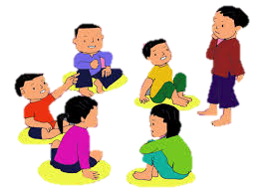
Thứ……ngày…..tháng…..năm…….
Đạo đức
ÔN TẬP GIỮA HỌC KÌ I
1. Trò chơi “Ai nhanh hơn”.
Em hãy tìm và nêu các câu thơ, các bài hát
nói về các danh lam thắng cảnh, con người Việt Nam.
* Cách tiến hành:
Mời 2 đội tham gia trò chơi. Mỗi đội gồm 4 thành viên.
Lần lượt từng thành viên của các đội tham gia chơi đọc các câu thơ, bài hát nói về các danh lam thắng cảnh hoặc con người Việt Nam.
Đội nào đọc được nhiều hơn đội đó sẽ chiến thắng.

Slide 5

Thứ……ngày…..tháng…..năm…….
Đạo đức
ÔN TẬP GIỮA HỌC KÌ I
2. Thảo luận.
Em tán thành hoặc không tán thành với ý kiến nào dưới đây để thể hiện tình yêu Tổ quốc? Vì sao?
a. Chỉ cần yêu gia đình mình là đủ.
b. Tìm hiểu lịch sử của đất nước.
c. Biết ơn những người có công với quê hương đất nước.
d. Học tập tốt.
e. Bảo vệ thiên nhiên.
g. Tự hào được là người Việt Nam.

Slide 6
Thứ……ngày…..tháng…..năm…….
Đạo đức
ÔN TẬP GIỮA HỌC KÌ I
3. Xử lí tình huống.
Em hãy đóng vai và xử lí các tình huống sau:
- Tình huống 1: Bác Hoa hàng xóm nhờ em trông giúp em bé, trong khi các bạn đến rủ em đi chơi.
- Tình huống 2: Nhà cô Liên bên cạnh nhà em có chuyện buồn em sẽ có hành động ra sao?
- Tình huống 3: Trên đường đi học về em gặp một bà cụ muốn hỏi đường đến nhà bác hàng xóm cạnh nhà em. Thì em sẽ hành động như thế nào?
- Tình huống 4: Hồng và Mai không muốn chơi với bạn Chi cùng xóm khiến cho bạn rất buồn, em sẽ hành động như thế nào?

Slide 7
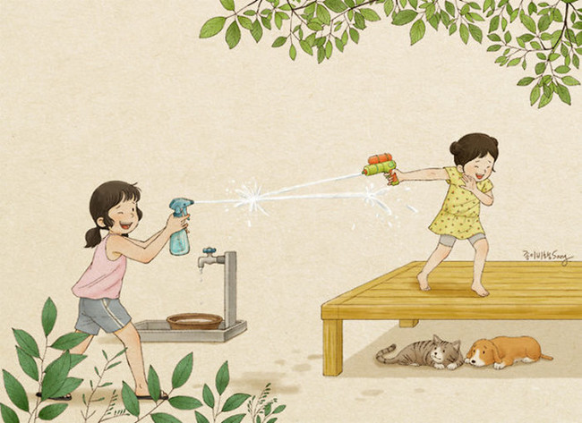
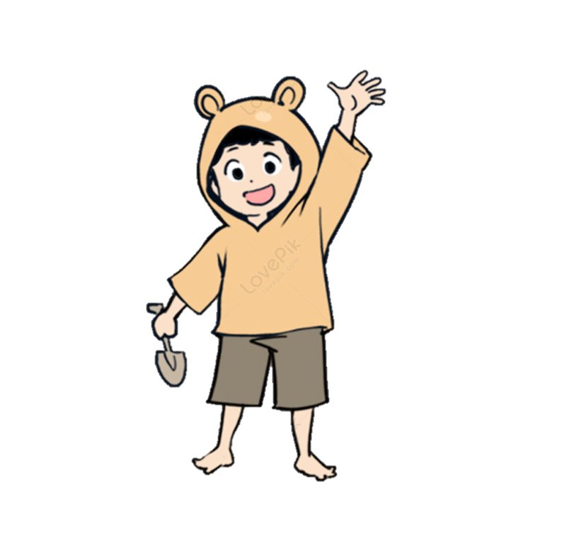
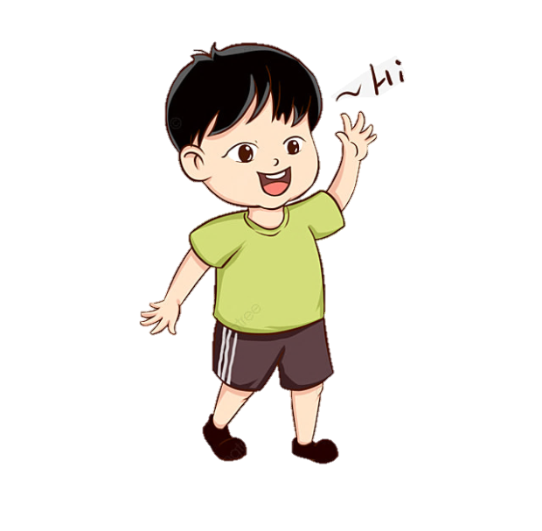
Thứ……ngày…..tháng…..năm…….
Đạo đức
ÔN TẬP GIỮA HỌC KÌ I
3. Xử lí tình huống.
Em hãy đóng vai và xử lí các tình huống sau:
Tình huống 1:
Bác Hoa hàng xóm nhờ em trông giúp em bé, trong khi các bạn đến rủ em đi chơi.

Slide 8
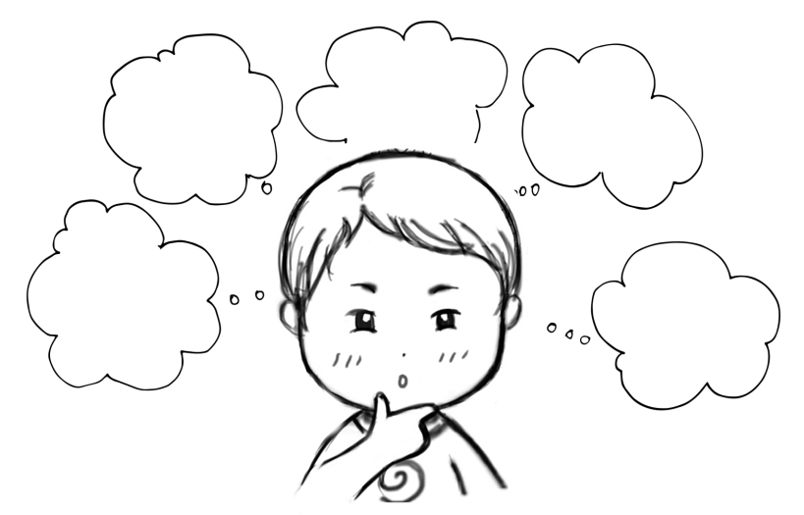
Thứ……ngày…..tháng…..năm…….
Đạo đức
ÔN TẬP GIỮA HỌC KÌ I
3. Xử lí tình huống.
Em hãy đóng vai và xử lí các tình huống sau:
Tình huống 2:
Nhà cô Liên bên cạnh nhà em có chuyện buồn em sẽ có hành động ra sao?

Slide 9
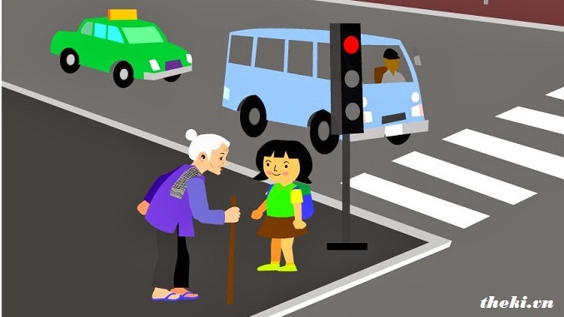
Thứ……ngày…..tháng…..năm…….
Đạo đức
ÔN TẬP GIỮA HỌC KÌ I
3. Xử lí tình huống.
Em hãy đóng vai và xử lí các tình huống sau:
Tình huống 3:
Trên đường đi học về em gặp một bà cụ muốn hỏi đường đến nhà bác hàng xóm cạnh nhà em. Thì em sẽ hành động như thế nào?

Slide 10
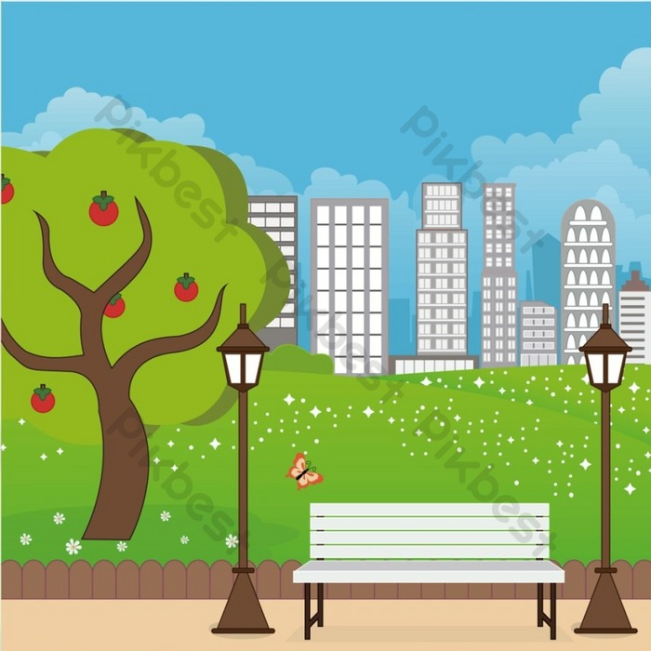
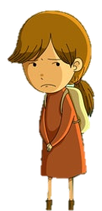
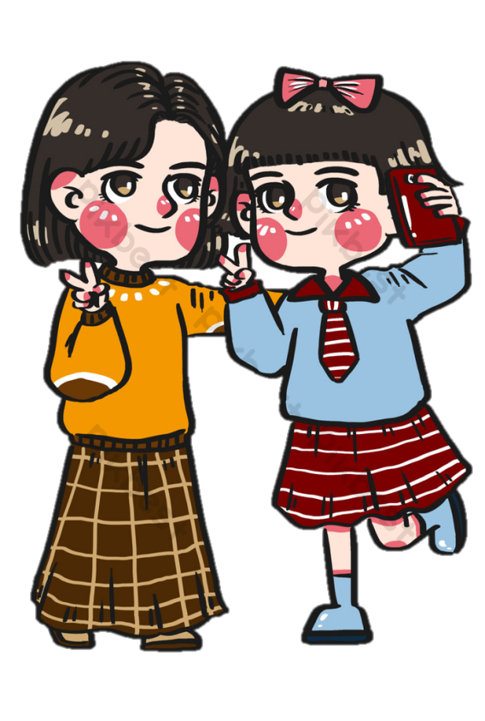
Thứ……ngày…..tháng…..năm…….
Đạo đức
ÔN TẬP GIỮA HỌC KÌ I
3. Xử lí tình huống.
Em hãy đóng vai và xử lí các tình huống sau:
Tình huống 4:
Hồng và Mai không muốn chơi với bạn Chi cùng xóm khiến cho bạn rất buồn, em sẽ hành động như thế nào?

Slide 11
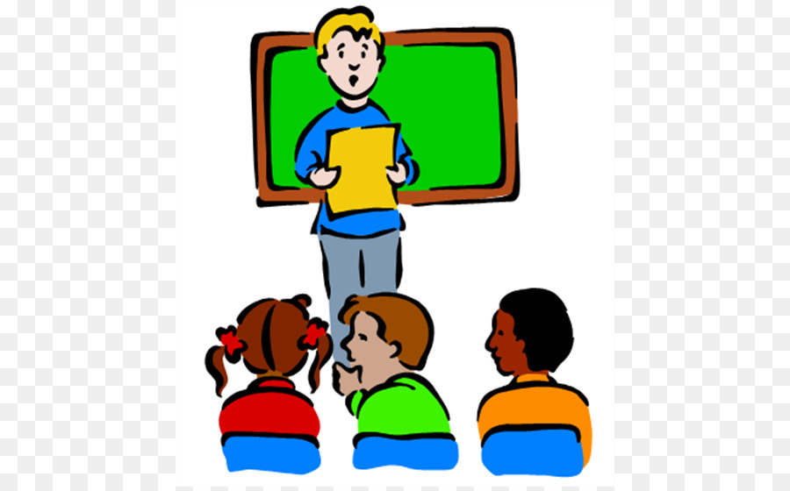
Thứ……ngày…..tháng…..năm…….
Đạo đức
ÔN TẬP GIỮA HỌC KÌ I
4. Vận dụng.
Chia sẻ một số việc em đã và sẽ làm để thể hiện tình yêu Tổ quốc,
sự quan tâm giúp đỡ hàng xóm láng giềng.

Slide 12

XIN CHÂN THÀNH CẢM ƠN
QUÝ THẦY CÔ GIÁO VÀ CÁC EM

